Slide 1
Внеурочная деятельность
«Веселый карандаш»
2 класс
Тема: Систематизация изученного по теме «Учимся наблюдать, видеть красоту вокруг себя. Ты учишься изображать».
Учитель Киселева С.А.

Slide 2
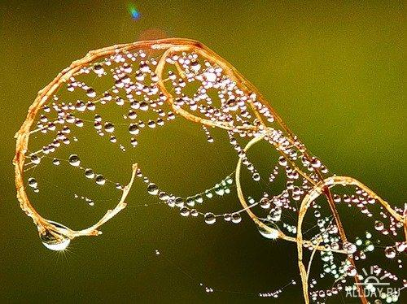
Цель:
Систематизация изученного по теме «Учимся наблюдать, видеть красоту вокруг себя. Ты учишься изображать».

Slide 3
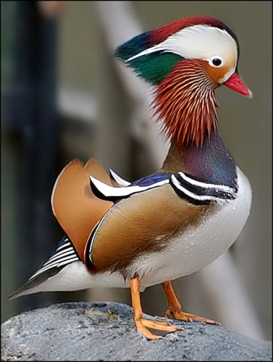
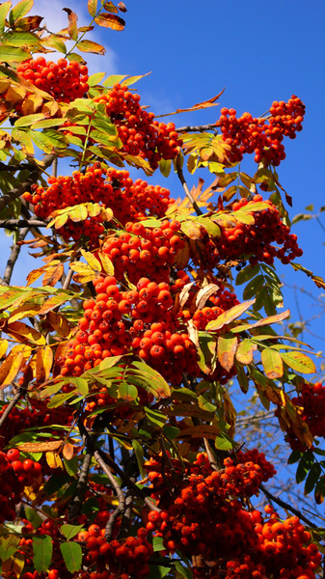
Умению любоваться красотой, удивляться тоже мастерство, которому надо учиться! Украшения бывают и яркими,

Slide 4
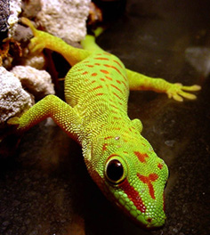
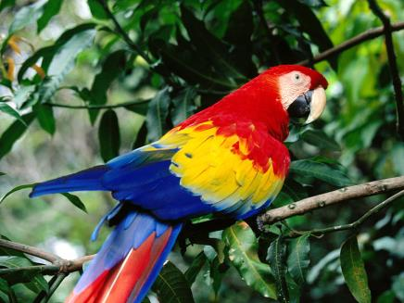

Slide 5
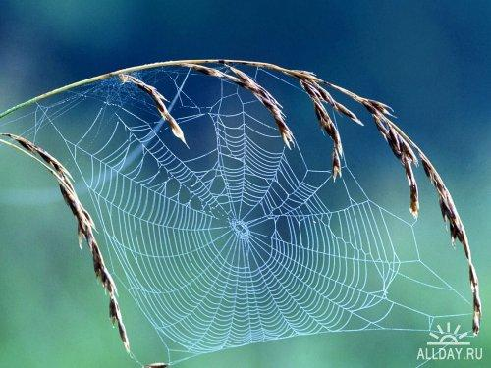
И такими, которые прекрасны именно своей нежностью, строгой простатой. Бывает тихая красота.

Slide 6
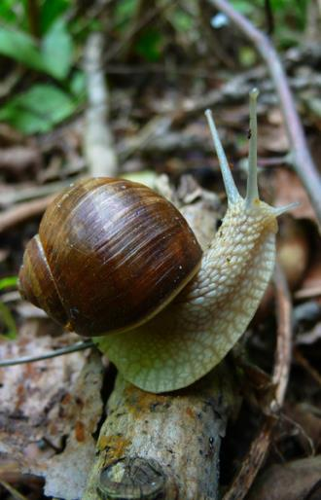
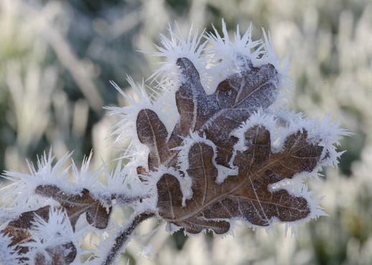

Slide 7
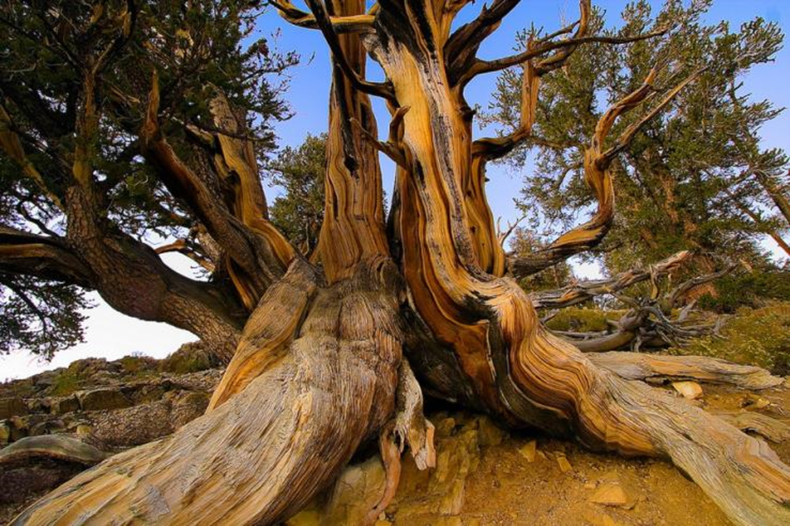

Slide 8
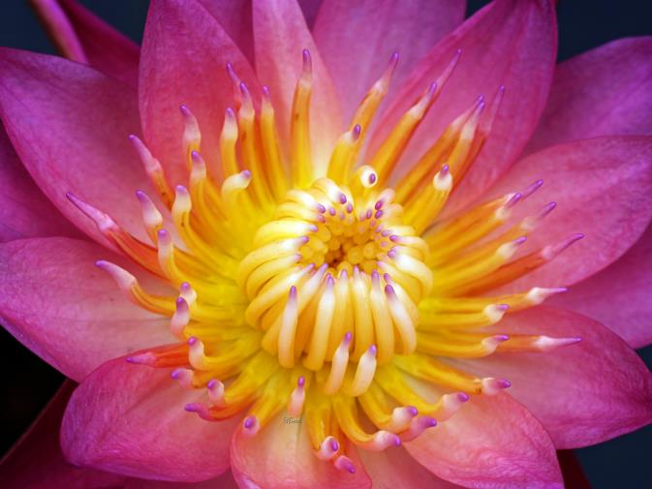
Как удивительно украшены цветы. Да и сами они украшение Земли.

Slide 9
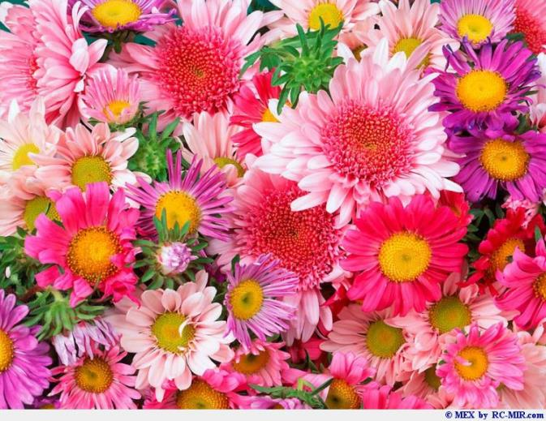

Slide 10
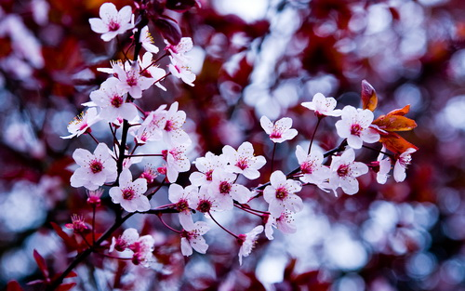

Slide 11
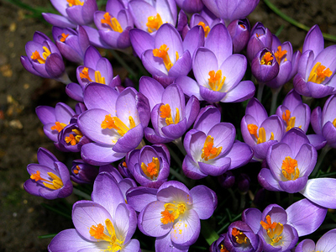

Slide 12
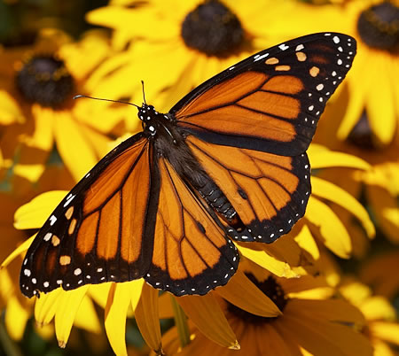
Какие нарядные платья у бабочек – узоры разноцветных пятнышек, волнистые каемки, веселые брызги прожилок.

Slide 13
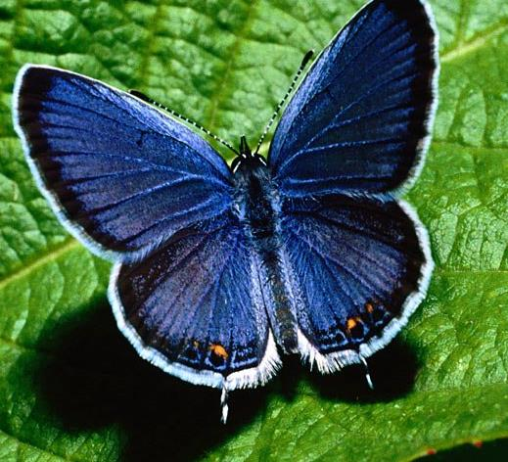

Slide 14
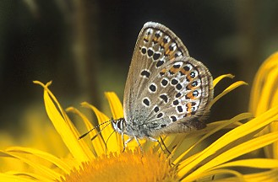

Slide 15
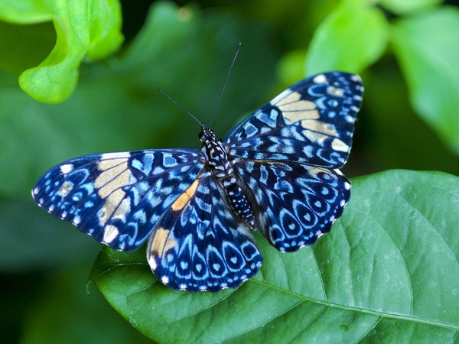

Slide 16
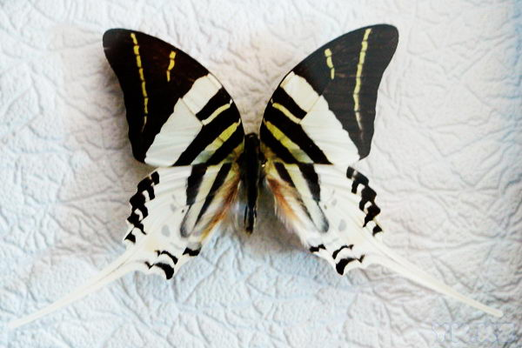
Бабочки – царицы, изящные скромницы, таинственные ночные – всегда красивы, как будто собрались на бал.

Slide 17
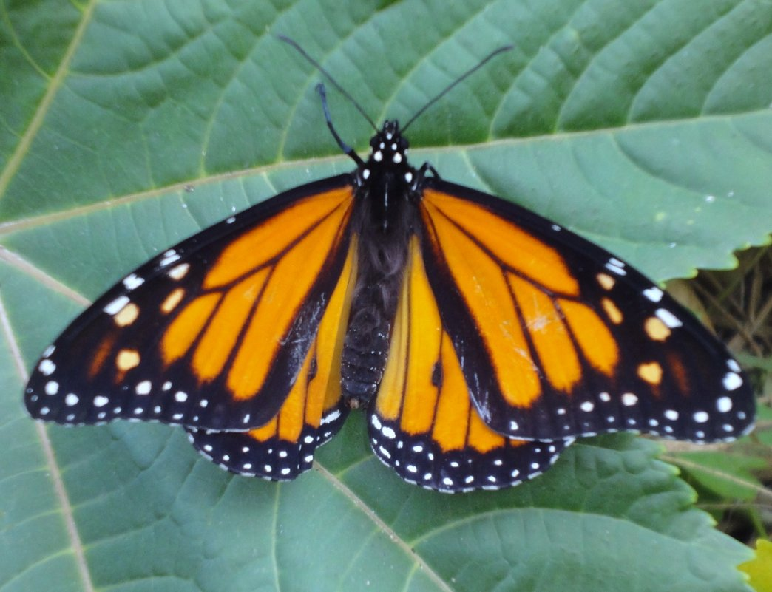

Slide 18
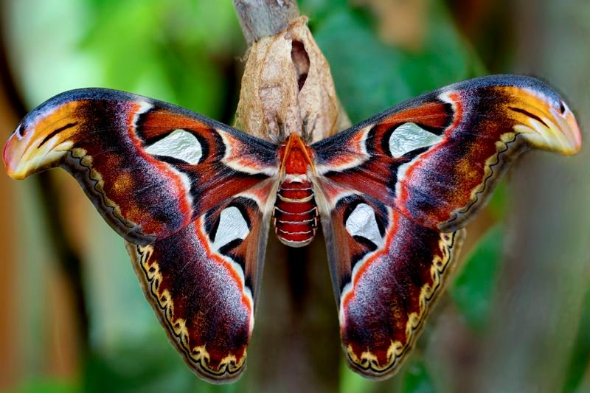

Slide 19
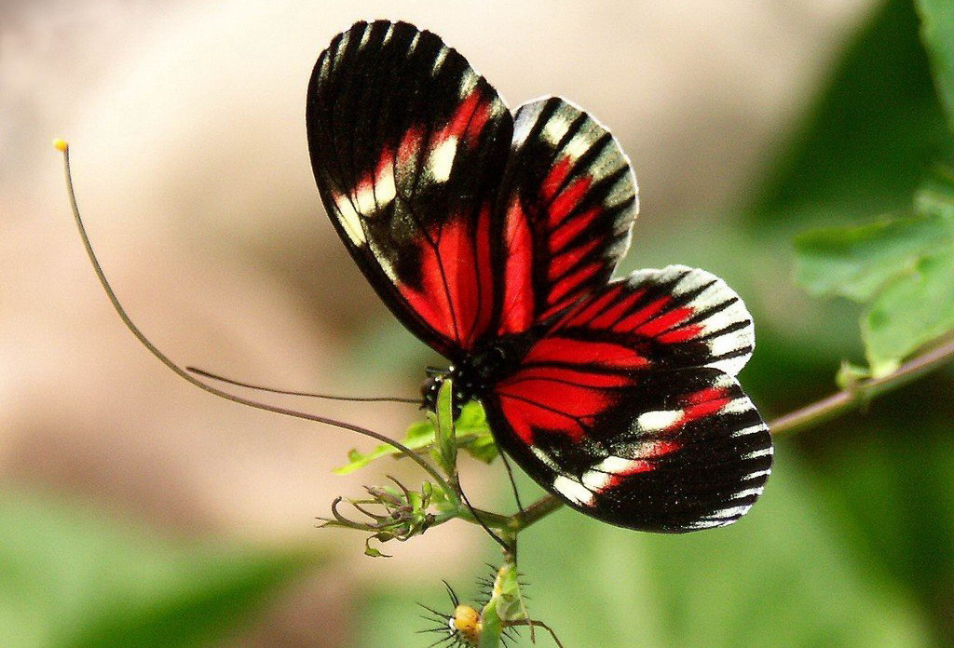

Slide 20
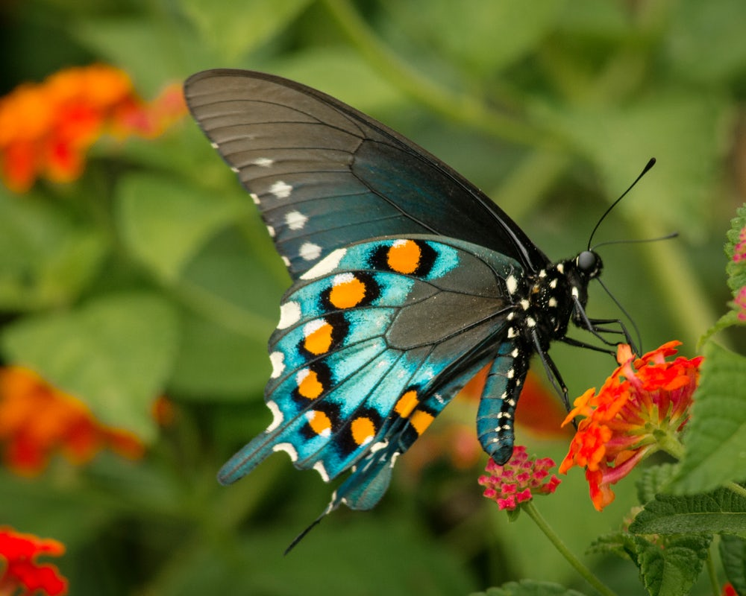

Slide 21
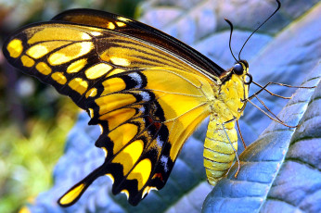

Slide 22
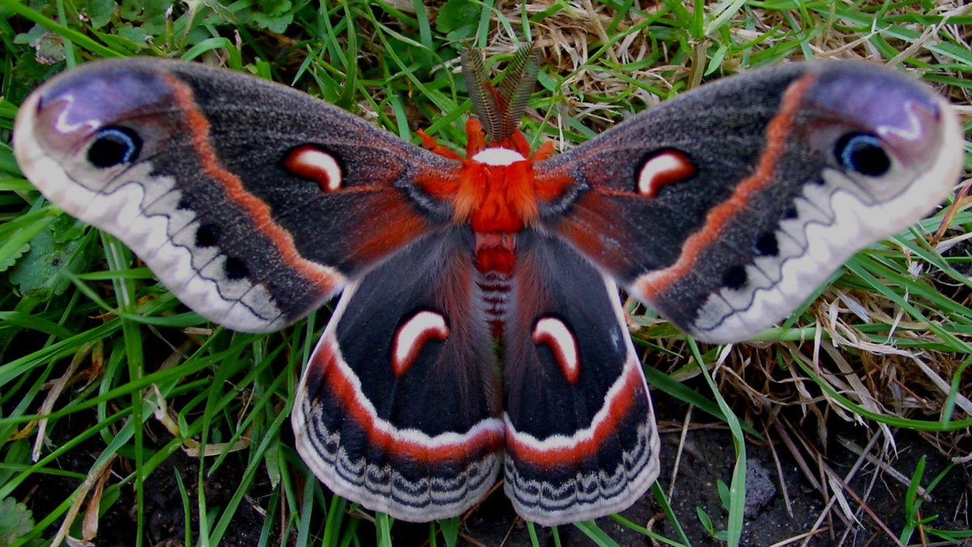
Обратите внимание, что у каждой бабочки четыре крылышка: два одинаковых больших впереди и два одинаковых поменьше сзади.

Slide 23
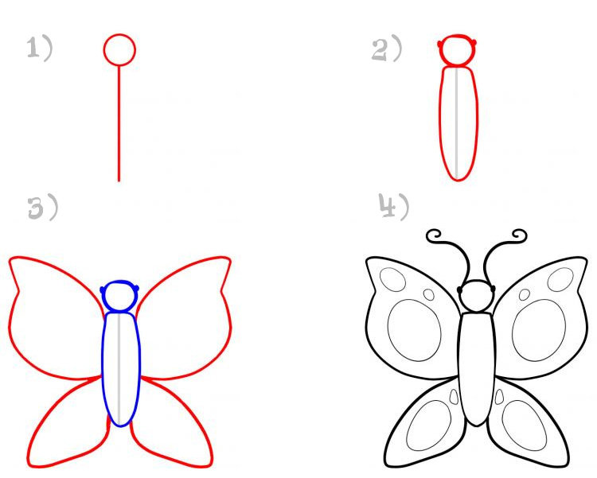

Slide 25
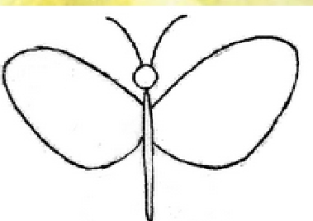

Slide 28
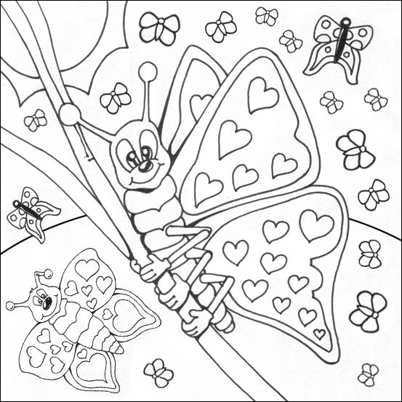
Задание.
Нарисуйте на целый лист альбома свою бабочку.

Slide 29




Slide 30

Спасибо за внимание!

